Slide 1
공공데이터 포털을 이용한
웹 서비스 개발
2팀 : 서영훈 오병현 한대호 차민주

Slide 2
목차
웹 서비스 소개와 시연
HTML / CSS
공공 API 사용
JavaScript

Slide 3
웹 서비스 소개와 시연

Slide 4


바쁘다 바빠 현대사회
갈곳도 많고 할 것도 많은 지금
강남에 주차하기
왜 이렇게 힘들까?

Slide 5

강남 한복판의 공영 주차장을 찾아드려요.

Slide 6
2. HTML / CSS

Slide 7

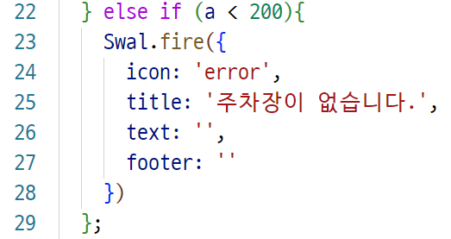
2. HTML / CSS
SweetAlert2. 활용

Slide 8


2. HTML / CSS
jQuery 활용

Slide 9

2. HTML / CSS
Bootstrap 활용

Slide 10
3. 공공 API 사용

Slide 11

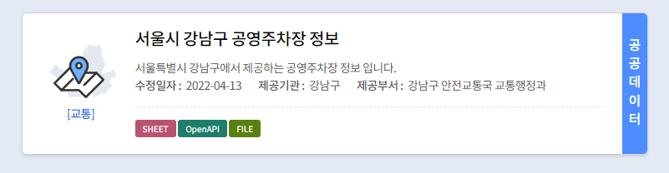
3. 공공 API 사용
서울 열린 데이터 광장 활용

Slide 12
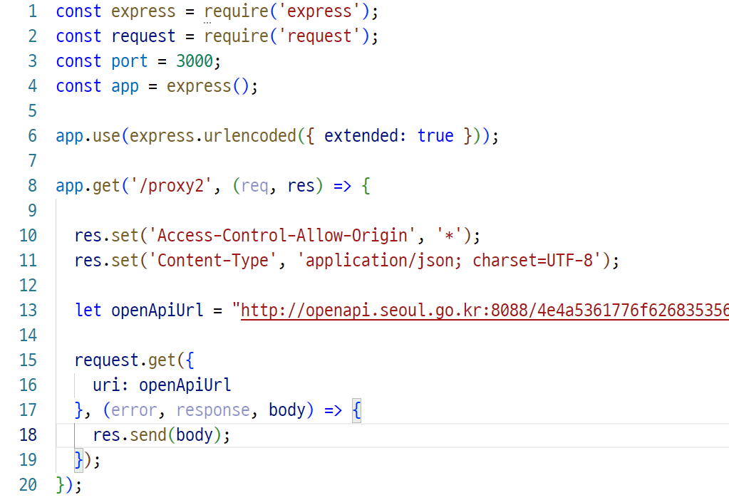
3. 공공 API 사용

Slide 13
4. JavaScript

Slide 14
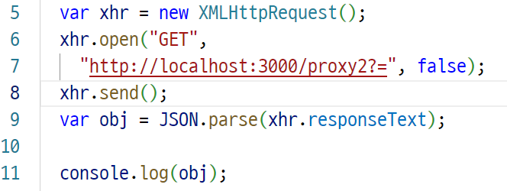
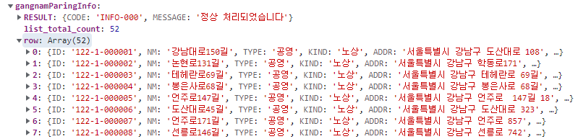
4. JavaScript

Slide 15
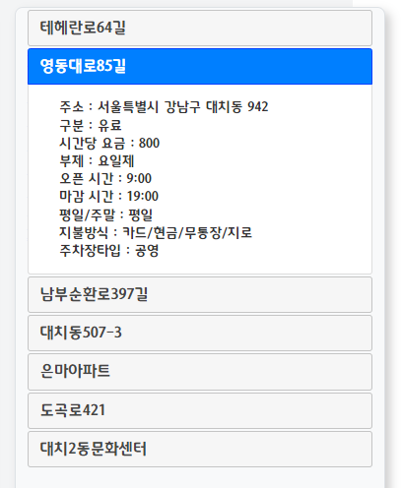
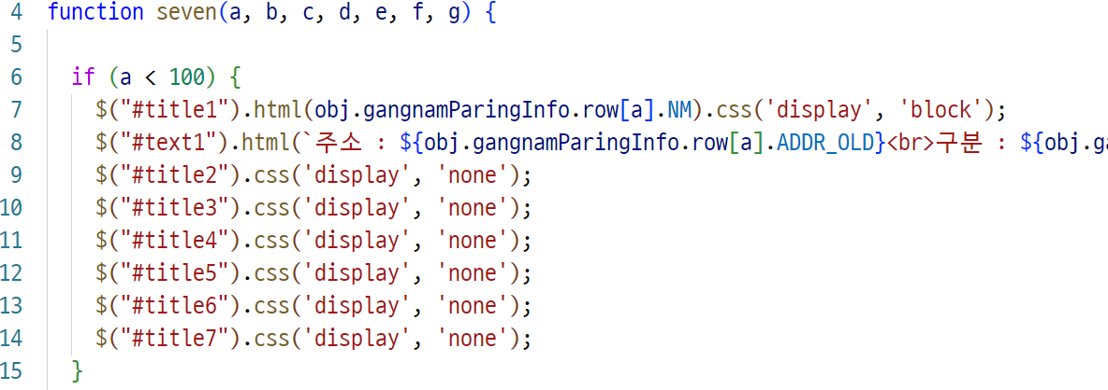
4. JavaScript

Slide 16
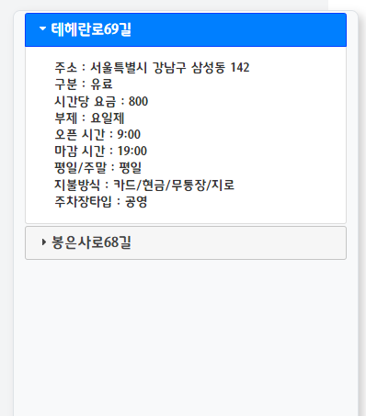
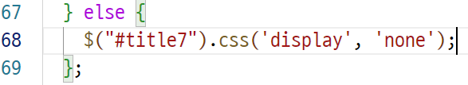
4. JavaScript

Slide 17
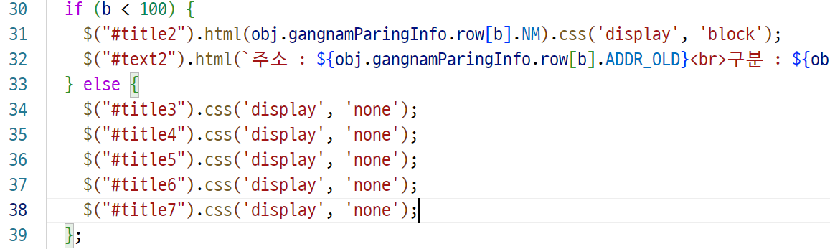
4. JavaScript

Slide 18
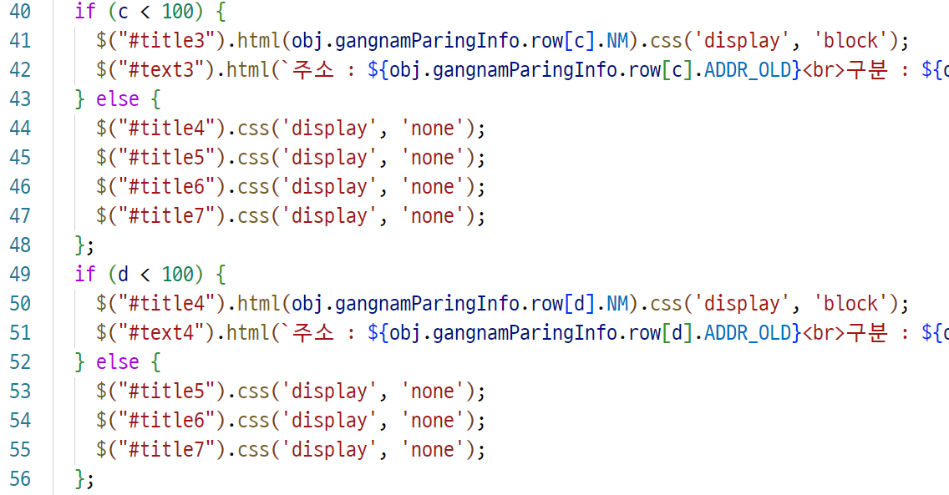
4. JavaScript

Slide 19
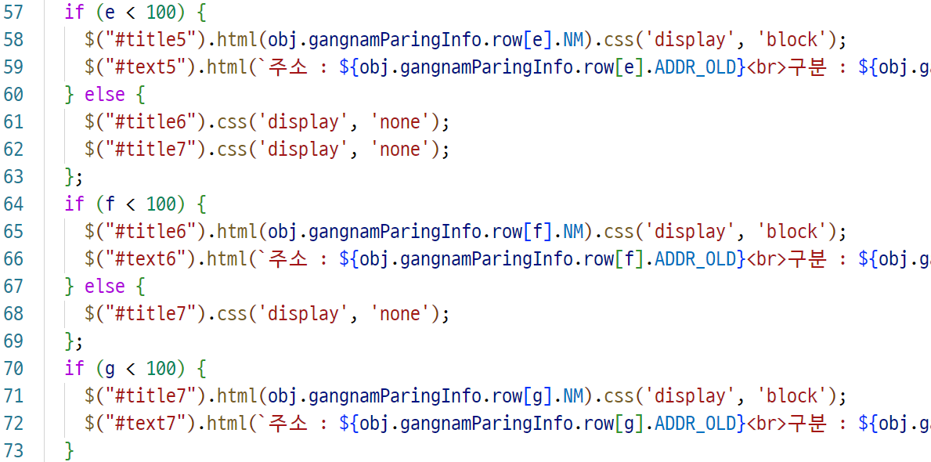
4. JavaScript

Slide 20
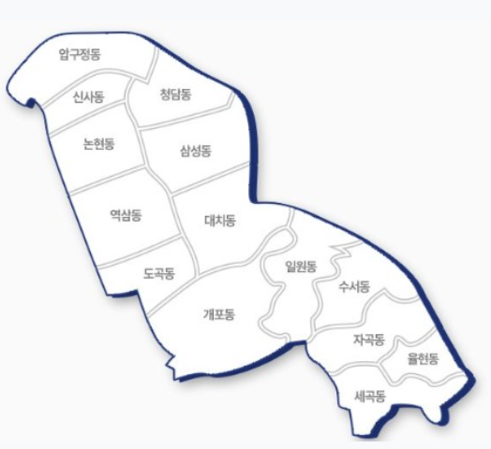
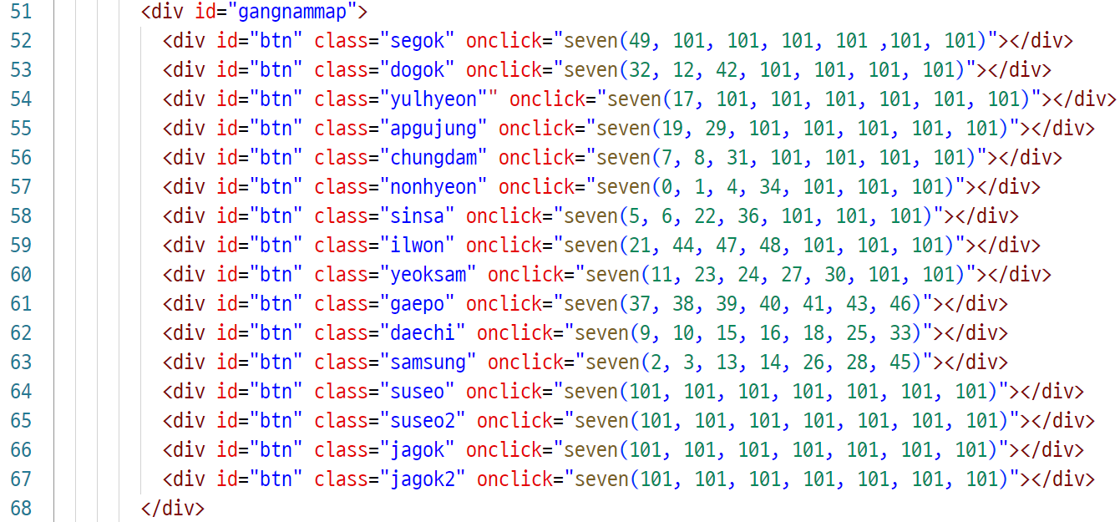
4. JavaScript

Slide 21
감사합니다 !

